Slide 1
Kugeln bei Euklid und heute: Euclids Buch 12
Proseminar: Beispiele geometrischer Strukturen WS20/21
Referent: Richard Mohr

Slide 2
Inhalt
Exhautionsmethode
Verhältnis zweier Kreise
Verhältnis zweier Kugel
Kugeln heute

Slide 3
Exhaustionsmethode-Geschichte
Idee: Antiphon von Rhamnus(* ca. 480 v. Chr.; † 411 v. Chr.)
Ziel: Quadratur des Kreises
Ausarbeitung: Eudoxos von Knidos(* 390 v. Chr. ; † 337 v. Chr.)
Volumenverhältnis zwischen Pyramide und Prisma sowie Kegel und Zylinder

Slide 4
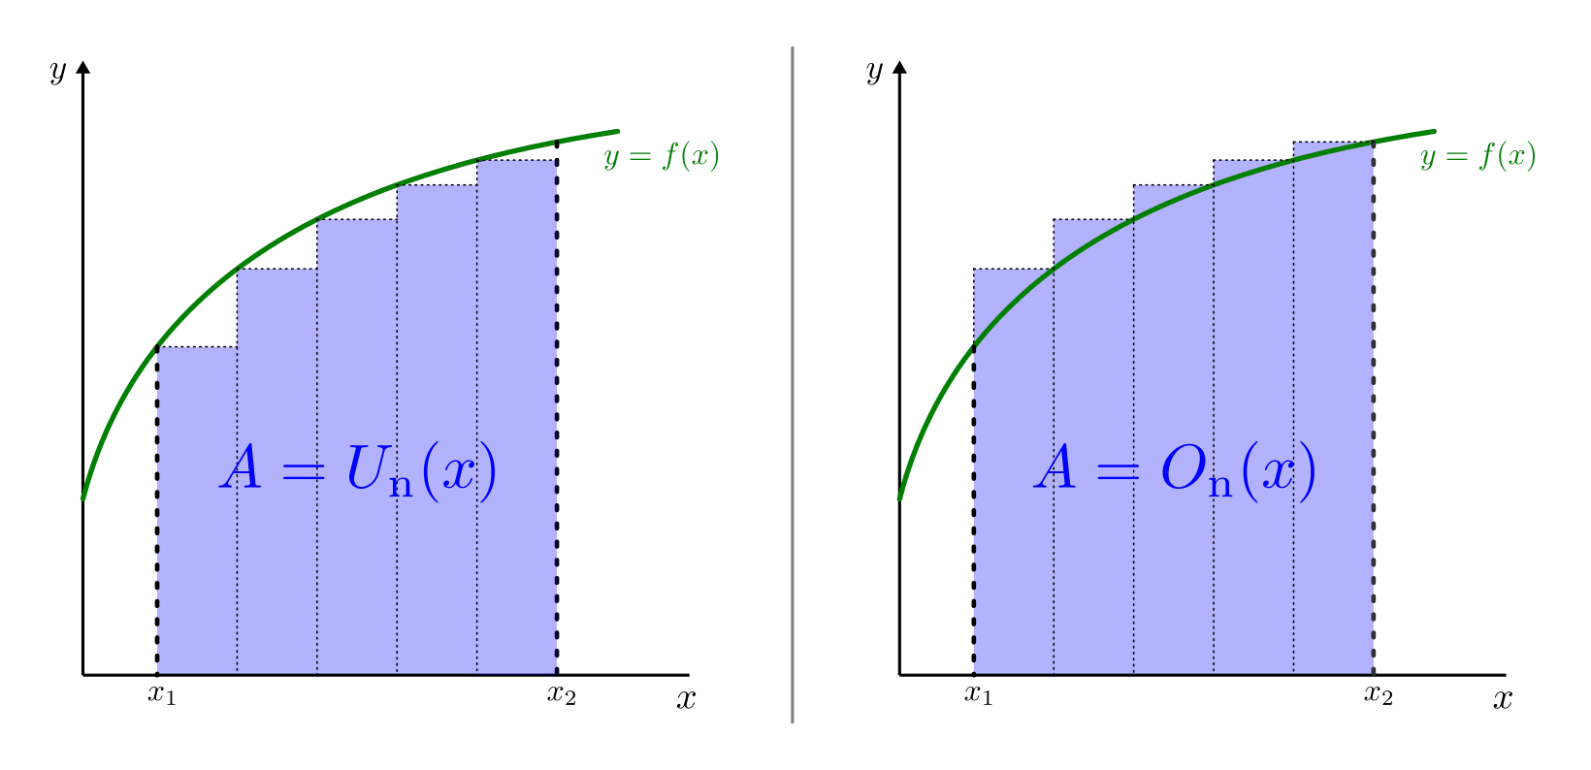
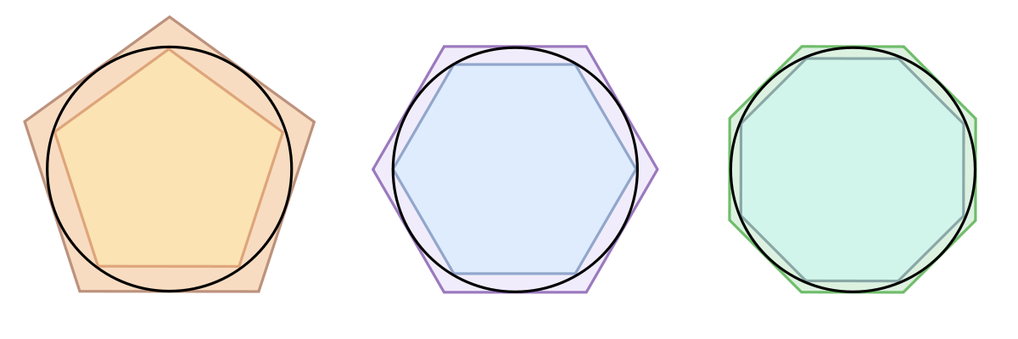
Exhaustionsmethode-Idee
  Approximiere eine Fläche mit einer Folge von Polygonen
  Anwendung: Widerspruchsbeweis
  Heute: ersetz durch Integralrechnung

Slide 5
Exhaustionsmethode-Folgerungen
  Euklid(Elemente von Euklid Buch 12)
    Proposition 2: Verhältnis zweier Kreise
    Proposition 10: Verhältnis zwischen Kegel und Zylinder
    Proposition 18: Verhältnis zweier Kugeln

Slide 6
Proposition 10.1
Wird von der größeren von zwei ungleichen Größen mehr als die Hälfte weggenommen und vom Rest wiederrum mehr als die Hälfte und wird dieses Fortgesetz, dann wird sich ein Rest ergeben, der kleiner als die kleinere der beiden Größen ist.
Bemerkung:
Die Aussage gilt auch wenn man genau die Hälfte wegnimmt. Also zeigt die Proposition, dass für jedes ε > 0 ein k gibt, sodass AB/2^k < ε für eine Größe AB.

Slide 7
Proposition-10.1-Beweis
Seien AB und C gegebene Größen mit AB > C.
C
A
B

Slide 8
Proposition-10.1-Beweis
Sei DE ein vielfaches von C, so dass DE > AB.
Teile DE in Abschnitte DF, FG und GE der Länge C.
Danach zieht man von AB eine Größe BH ab mit BH > AB/2.
Ziehe von AH eine Größe HK ab mit HK > AH/2.
Wiederhole diesen Prozess bis AB in so viele Teile wie DE aufgeteilt ist.
D
F
G
E
C
A
K
H
B

Slide 9
Proposition-10.1-Beweis
Da DE > AB, GE < DE/2 und HB > AB/2 folgt, dass DG > AH.
Da DG > AH, FG = DG/2 und AK < AH/2 folgt, dass DF > AK.
Aus der Wahl DF = C folgt somit AK < C.
D
F
G
E
C
A
K
H
B

Slide 10
Proposition 12.1
Ähnliche Polygone, die einem Kreis einbeschrieben sind, stehen im Verhältnis der Quadrate über den Durchmesser der Kreise.
Bedeutung:
Seien P1, P2 Polygone in zwei verschiedenen Kreisen mit Durchmesser D1 und D2. Dann gilt
Flächeninhalt(P1) / Flächeninhalt(P2) = D1^2 / D2^2

Slide 11
Proposition 12.2
Kreise stehen im Verhältnis der Quadrate über ihren Durchmesser
Bedeutung:
Seien A und B Kreise mit Radius a und b. Dann gilt
Flächeninhalt(A) / Flächeninhalt(B) = a^2 / b^2

Slide 12
Proposition 12.2-Beweis
Seien ABCD, EFGH Kreise und BD, FH ihre Durchmesser.
Annahme: BD^2 / FH^2 ≠ Flächeninhalt(ABCD) / Flächeninhalt(EFGH)
1.Fall: BD^2 / FH^2 = Flächeninhalt(ABCD) / S mit S < Flächeninhalt(EFGH)
2.Fall: BD^2 / FH^2 = Flächeninhalt(ABCD) / S mit S > Flächeninhalt(EFGH)
A
B
D
C

Slide 13
Proposition 12.2-Beweis
1.Fall: BD^2 / FH^2 = Flächeninhalt(ABCD) / S mit S < Flächeninhalt(EFGH)
Zeichne ein Viereck durch die Punkte E, F, G, H im innerren des Kreises und ein Vierrck an den Tangeten der Punkte um den Kreis.
Das aüßere Viereck ist größer als der Kreis. Das innere Viereck hat die Hälfte des Flächeninhalts des äußeren Vierecks. Damit hat das innere Viereck mehr als halb so groß wie der Kreis
E
F
H
G

Slide 14
Proposition 12.2-Beweis
Halbiere die Kreisbögen FE, FG, GH, EH durch die Punkte K, L, M, N in jeweils gleich große Teile.
Ziehe durch die Punkte K, L, M, N ihre Tangeten.
Das Dreieck EKF liegt im Parralelogram, das von den Tangenten an E, K, F und der Strecke EF gebildet wird. Das Dreieck EKF ist halb so groß wie das Parralelogram. Damit nimmt das Dreieck mehr als die Hälfte der Fläche ein im Kreisabschnitt, in dem er liegt. Dies gilt auch für die Dreiecke FLG, GMH, HNE.
E
K
N
F
H
L
M
G

Slide 15
Proposition 12.2-Beweis
Wiederholt man das eben beschriebene Verfahren, so erhält man Polygone Pn mit
Flächeninhalt(Kreis EFGH - Pn)/2 > Flächeninhalt(KreisEFGH - Pn+1).
Aus Proposition 10.1 folgt, das man ein Polygon P konstruiren kann, so dass
Flächeninhalt(Kreis EFGH - P) < Flächeninhalt(Kreis EFGH - Fläche S).
Damit ist das Polygon P größer als S.

Slide 16
Proposition 12.2-Beweis
Schreibe im Kreis ABCD ein zu P ähnliches Polygon Q ein. Nach Proposition 12.1 gilt
BD^2 / FH^2 = Flächeninhalt(Polygon Q) / Flächeninhalt(Polygon P).
Nach Vorraussetzung gilt BD^2 / FH^2 = Flächeninhalt(ABCD) / Flächeninhalt(S).
Also gilt
Flächeninhalt(Polygon Q) / Flächeninhalt(Polygon P) = Flächeninhalt(ABCD) / Flächeninhalt(S).
Daraus folgt
Flächeninhalt(ABCD) / Flächeninhalt(Polygon Q) = Flächeninhalt(S) / Flächeninhalt(Polygon P)
Da der Kreis ABCD größer als Q ist, ist S größer als P.
Damit kommt es zum Wiederspruch, da wir eben gezeigt haben, das S kleiner als P ist.

Slide 17
Proposition 12.2-Beweis
2.Fall: BD^2 / FH^2 = Flächeninhalt(ABCD) / S mit S > Flächeninhalt(EFGH)
Dann gilt
FH^2 / BD^2 = S / Flächeninhalt(ABCD) = Flächeninhalt(EFGH) / R
wobei R eine Fläche kleiner als Flächeninhalt(ABCD) ist.
Damit befindet wir uns wieder in Fall 1 und die Annahme ist falsch.

Slide 18
Definition Kugel
Eine Kugel wird von einem Halbkreis erzeugt, der um seinen Festgehaltenen Durchmesser einmal bis zur Ausgangslage gedreht wird.

Slide 19
Proposition 12.17
In die größere von zwei Kugeln um denselben Mittelpunkt ein Polyeder einzuschreiben, das die kleinere nicht berührt.

Slide 20
Korollar 12.7
Das Poyleder, das der Kugel BCDE einbeschrieben ist, steht zu einem ähnlichen Polyeder, das einer anderen Kugel mit dem Mittelpunkt A einbeschrieben ist, im Verhältnis des Kubus über dem Durchmesser der Kugel BCDE zum Kubus über dem Durchmesser der anderen Kugel.

Slide 21
Proposition 12.18
Kugeln stehen im Verhältnis der Kubin über ihren Durchmessern
Bedeutung:
Seien K1, K2 Kugeln und D1, D2 ihre Durchmesser. Dann gilt
Volumen(K1) / Volumen(K2) = D1^3 / D2^3

Slide 22
Proposition 12.18-Beweis
Seien ABC, DEF Kugeln mit Durchmessern BC, EF.
Annahme: Volumen(ABC) / Volumen(DEF) ≠ BC^3 / EF^3
1.Fall: Volumen(ABC) / Volumen(GHK) = BC^3 / EF^3 für eine Kugel GHK kleiner als DEF
2.Fall: Volumen(ABC) / Volumen(GHK) = BC^3 / EF^3 für eine Kugel GHK größer als DEF

Slide 23
Proposition 12.18-Beweis
1.Fall: Volumen(ABC) / Volumen(GHK) = BC^3 / EF^3 für eine Kugel GHK kleiner als DEF
Liegen GHK und DEF um denselben Mittelpunkt, dann lässt sich nach Proposition 12.17 ein Polyeder P in die Kugel DEF einbeschreiben, das die kleiner Kugel GHK nicht berührt.
Wird in die Kugel ABC ein zu P ähnlicher Polyeder Q einbeschrieben, dann gilt nach Korollar 12.17
Volumen(Q) / Volumen(P) = BC^3 / EF^3 = Volumen(ABC) / Volumen(GHK)
Daraus folgt Volumen(ABC) / Volumen(Q) = Volumen(GHK) / Volumen(P)
Da Volumen(ABC) > Volumen(Q) ist Volumen(GHK) > Volumen(P)
Das führt zum Wiederspruch, da GHK ganz in P liegt nach der Konstruktion von P.

Slide 24
Proposition 12.18-Beweis
2.Fall: Volumen(ABC) / Volumen(GHK) = BC^3 / EF^3 für eine Kugel GHK größer als DEF
Damit gilt Volumen(GHK) / Volumen(ABC) = EF^3 / BC^3
Da Volumen(GHK) / Volumen(ABC) > Volumen(DEF) / Volumen(ABC)
existiert eine Kugel K, die kleiner ist als ABC mit
Volumen(GHK) / Volumen(ABC) = Volumen(DEF) / Volumen(K) = EF^3 / BC^3
Dies führt in die Situation von Fall 1. Somit führt dieser Fall ebenfalls zum Wiederspruch.

Slide 25
Kugeln Heute
  Kugelsymmetrie
    Sonderfall: Rotationssymmetrie um jede Achse, die durch den Mittelpunkt verläuft
    Isomorph zur Drehgruppe (Menge aller orthogonalen 3x3 Matrizen mit Determinanten 1)
  Sphärische Geometrie: Geometrie auf der Kugel
    Gerade: Schnitt mit einer Ebene, die durch den Mittelpunkt verläuft
    Punkt: Schnitt mit einer Ebene, dessen Abstand zum Mittelpunkt gleich dem Radius der Kugel entspricht
    Kreis: Schnitt der Kugel mit einer Ebene

Slide 26
Quellen
https://de.wikipedia.org/wiki/Eudoxos_von_Knidos
https://en.wikipedia.org/wiki/Antiphon_(orator)
http://opera-platonis.de/euklid/Buch12.pdf
https://mathcs.clarku.edu/~djoyce/java/elements/bookXII/bookXII.html
https://de.wikipedia.org/wiki/Sph%C3%A4rische_Geometrie
https://de.wikipedia.org/wiki/Drehgruppe
https://en.wikipedia.org/wiki/Rotational_symmetry

